Slide 1
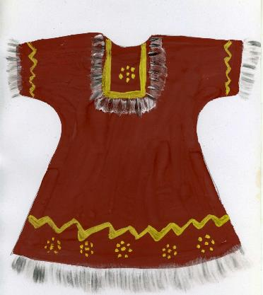
Муниципальное бюджетное учреждение дополнительного образования «Центр внешкольной работы»
Занятие по
изобразительному творчеству
«Кухлянка»
Для учащихся 1-2 года обучения
по дополнительной общеразвивающей программе «Радость творчества»
Возраст 5-8 лет
Педагог дополнительного образования
Федорова Татьяна Гавриловна
г. Петропавловск-Камчатский
2026 г.

Slide 2
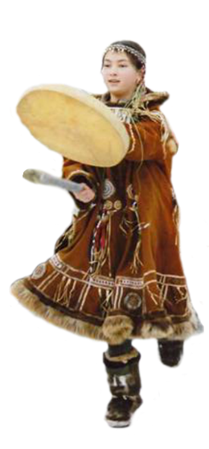
КУХЛЯНКА – национальная одежда Камчатки
Мы познакомились с орнаментами Камчатки, которые украшают одежду наших коренных народов.
Сегодня нарисуем кухлянку – красивую женскую одежду разных народов Камчатки.

Slide 3
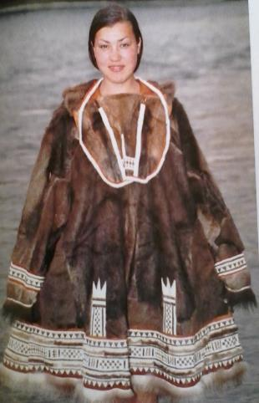
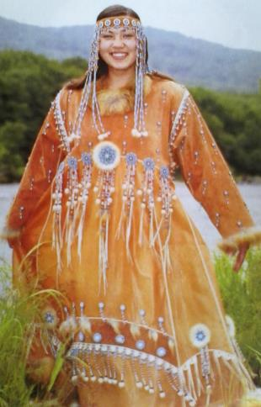
Зимняя и летняя одежда женщин

Slide 4
Для работы вам понадобится:
бумага для акварели;
краска гуашь или акварель;
кисти №1-3 и 6;
баночка с водой;
салфетка х/б;
ножницы;
карандаш;
ластик.

Slide 5
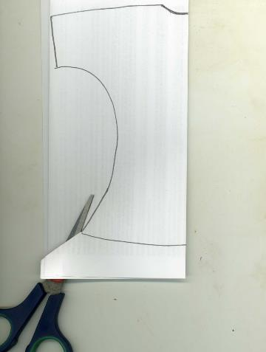
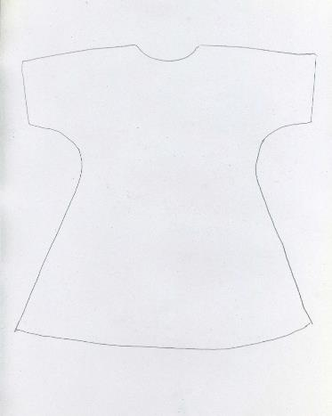
Нарисовать половину основы, вырезать и обвести её по шаблону.

Slide 6
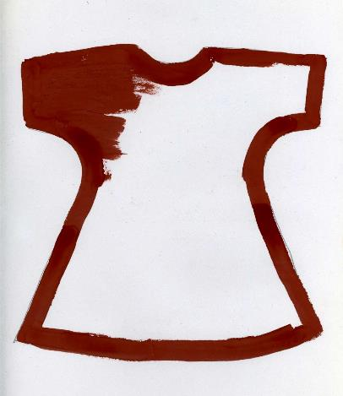
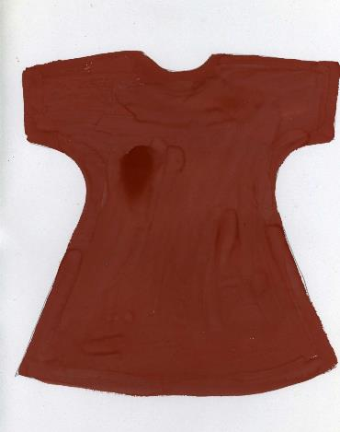
Закрасить коричневой краской.

Slide 7
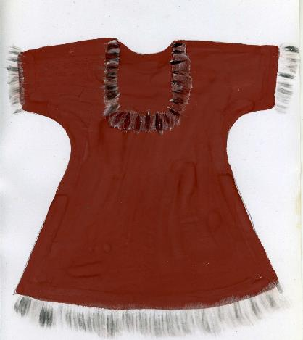

Нарисовать орнамент из меха, тесьмы, бисера.

Slide 8
Задание
1. Нарисовать зимнюю кухлянку.
2. Украсить орнаментом из тесьмы, меха и бисера.
Жду ваши творческие модели!

